Slide 1
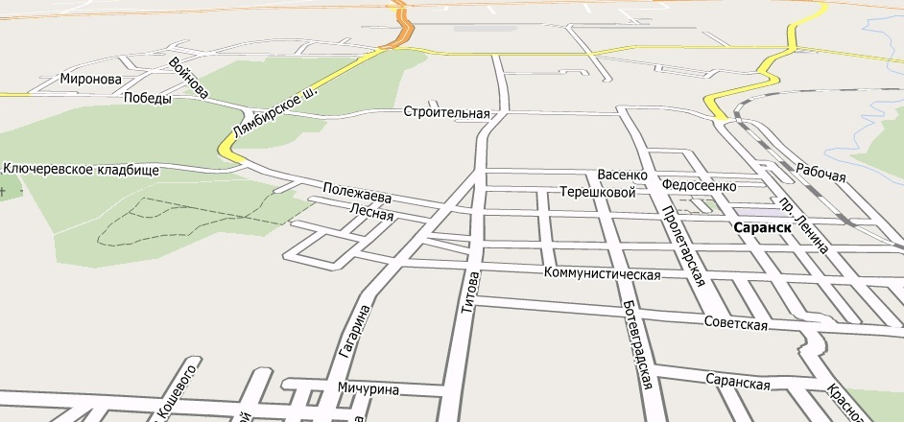
Инвестиционные площадки г. Саранска
Площадка № 24

Slide 2
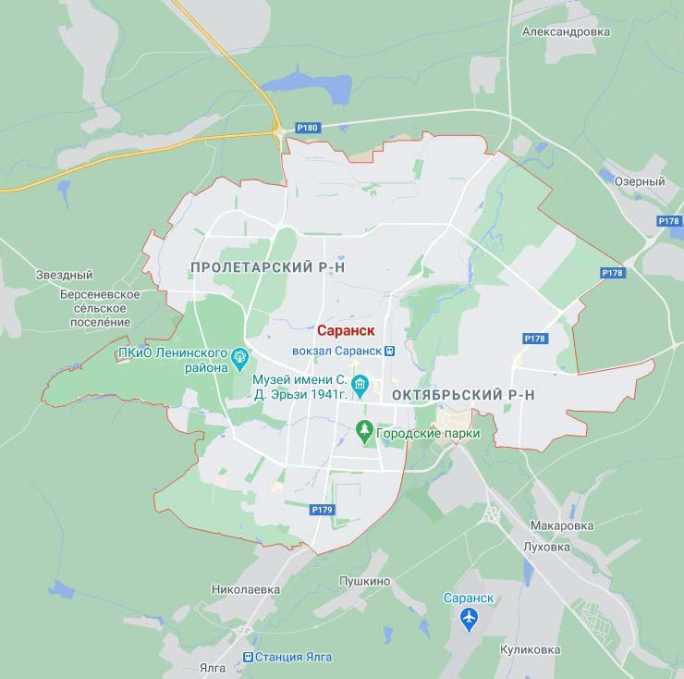

Ситуационный план инвестиционной площадки № 24
расположение площадки № 24

Slide 3
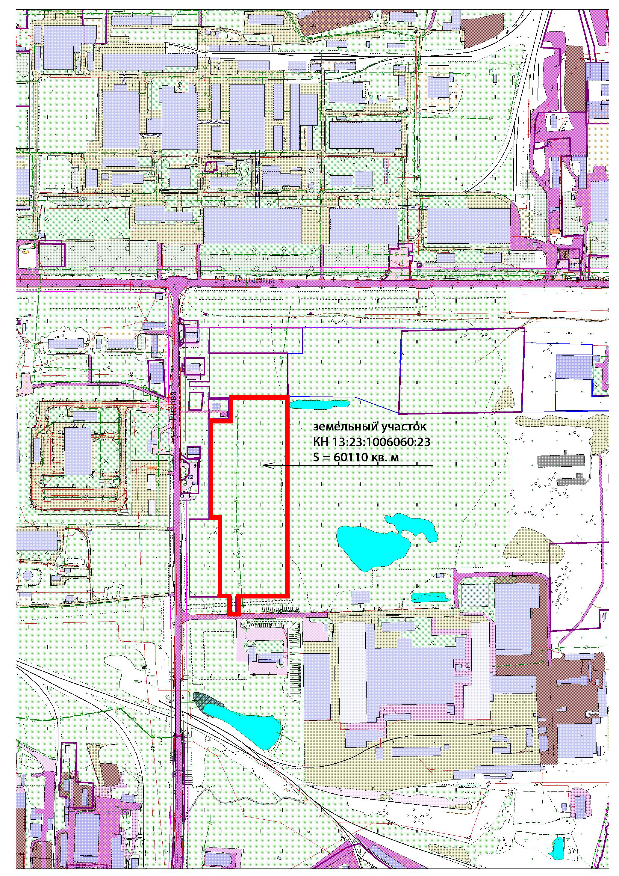
Выкопировка из Правил землепользования и застройки г.о. Саранск
ОД6
24

Slide 4
Инвестиционная площадка № 24 имеет площадь 6,1 га, относится к типу «гринфилд» (свободная от застройки), расположена в северной части г. Саранска, в Пролетарском районе, в непосредственной близости от основных внутригородских транспортных магистралей, связывающих районы города, а именно в 200 м от проезжей части по ул. Лодыгина и 200 м от ул. Титова. Расстояние до федеральной автодороги Москва-Ульяновск составляет 3,5 км, расстояние до ж/д вокзала г. Саранска – 8 км, до аэропорта г. Саранска- 15 км.
Ближайшим торговым центром от рассматриваемой инвестиционной площадки является ТЦ "Хороший", размещенный на территории в 3,5 га. Расстояние-2,2 км по автодороге. Торговый центр "Ашан", расположенный на Лямбирскомм шоссе (расстояние по автодороге- 1,5 км ), был закрыт, в настоящее время не функционирует. На прилегающей территории расположены АЗС, объекты придорожного сервиса, автомагазины, офисные здания. В непосредственной близости находятся ряд объектов общегородского значения, например, Спорткомплекс "Мордовия" (расстояние по автодороге- 1,7 км), Технопарк "Мордовия" (расстояние по автодороге- 0,8 км), авторынок "Пугачевский мост" (расстояние по автодороге- 1,5 км), автосалоны "Киа", "ВАЗ" (расстояние по автодороге- 1,2 км), центральная часть города- (расстояние по автодороге-2,0 км). Жилая застройка Пролетарского района г. Саранска (Светтехстрой) расположена на расстоянии 1,5 км по автодороге.
Земельный участок для данной площадки поставлен на кадастровый учет с номером 13:23:1006060:23 и находится в муниципальной собственности городского округа Саранск.
Инфраструктура площадки № 24 обеспечена наличием в непосредственной близости сетей электроснабжения, водоснабжения, газоснабжения, канализации.
На данной площадке может быть размещен объект, назначение которого соответствует видам использования, обозначенным правилами землепользования и застройки действующими на территории г. Саранска.
Согласно Правилам землепользования и застройки городского округа Саранск, утвержденным решением Совета депутатов городского округа Саранск от 06.05.2016 г. № 516 (с изменениями), площадка № 24 входит в состав территориальной зоны торговли, коммерческой активности и мелкого производства (ОД6).
Данная зона выделена для обеспечения правовых условий формирования коммерческой застройки непроизводственного назначения и обслуживающих центров в промышленных районах, на основных транспортных магистралях, в местах расположения производственных и коммунально-складских баз.
Зона торговли, коммерческой активности, и мелкого производства выделена для обеспечения правовых условий формирования и использования земельных участков для размещения объектов преимущественно торгового назначения и коммунально-бытового обслуживания общегородского и регионального значения, крупных торговых комплексов розничной и оптовой торговли, рынков, объектов малого бизнеса и производств, не требующих установления санитарно-защитной зоны, ориентированных, на удовлетворение периодических и эпизодических потребностей населения.
Особенностью зоны является сочетание объектов, связанных с обеспечением производственной и другой деятельности, и обслуживающих коммерческих объектов. Зона характеризуется высокой концентрацией объектов, обеспечивающих коммерческую и логистическую деятельность. Особенностью зоны является необходимость проведения мероприятий по уменьшению негативного (вредного) воздействия на окружающую среду. В данной зоне могут быть размещены объекты капитального строительства федерального, республиканского и местного значения. Максимальный процент застройки составляет 60 %.
Ниже приведен градостроительный регламент зоны ОД6.

Slide 5
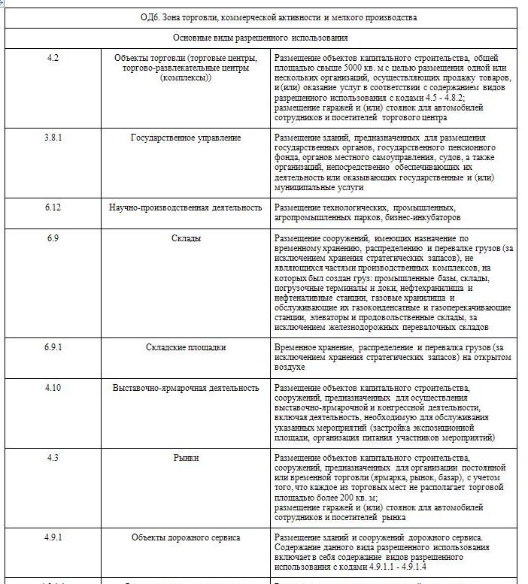
Градостроительный регламент зоны ОД 6

Slide 6
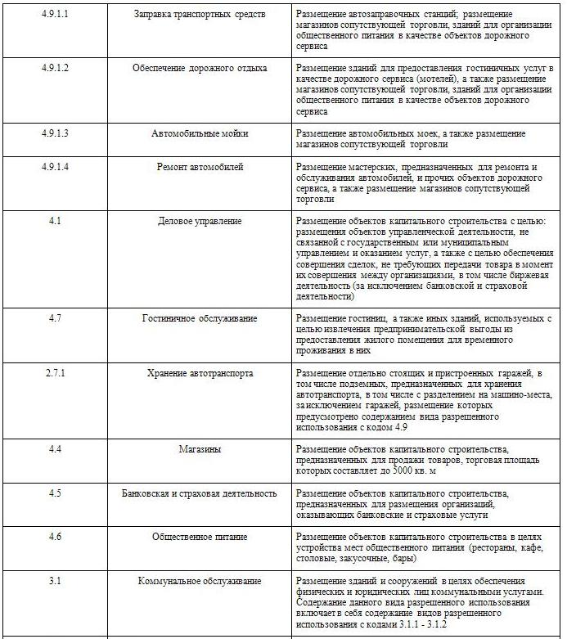

Slide 7
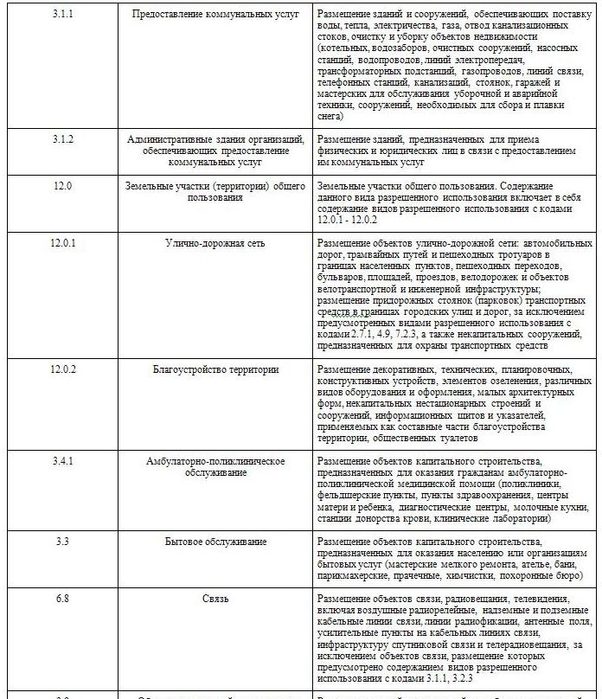

Slide 8
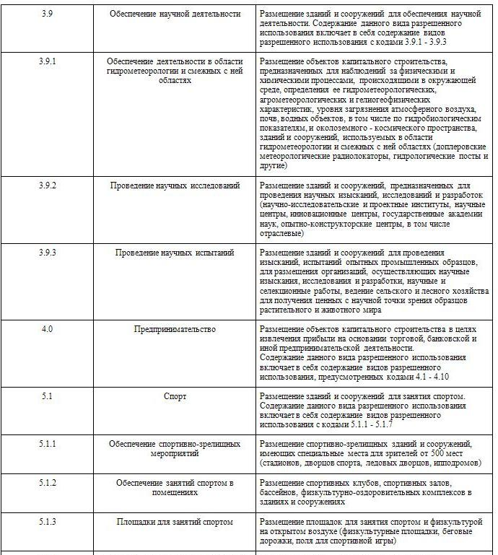

Slide 9
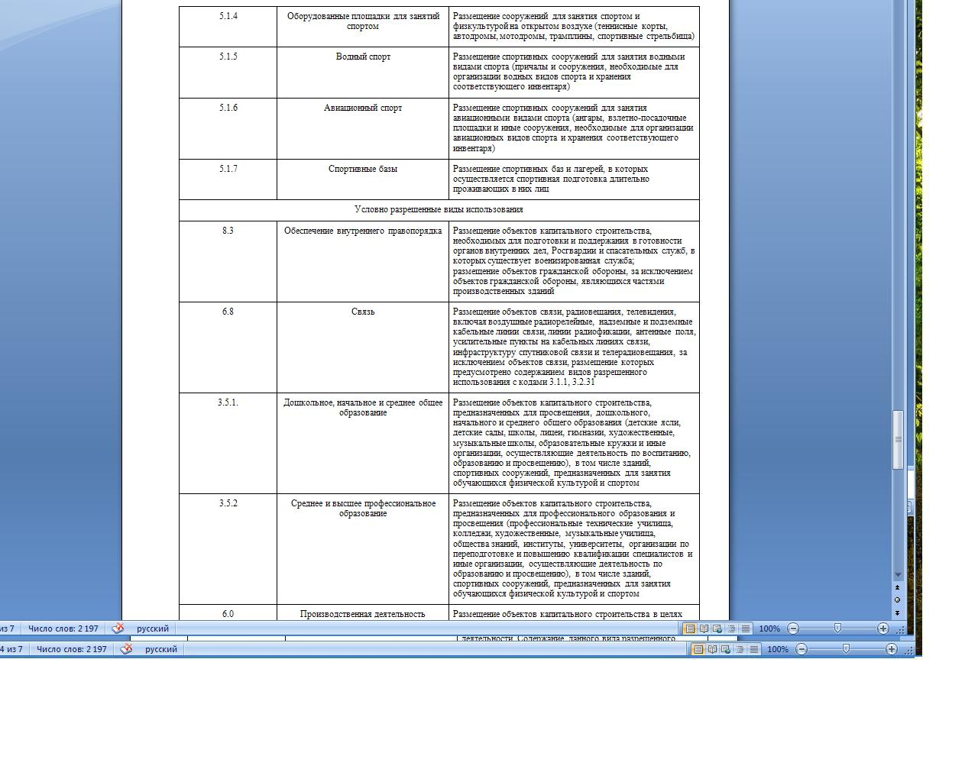

Slide 10
